Slide 1
Les problèmes écologiques. L’Assombrissement global
Preparée par Alina Koulechnyk

Slide 2
L’assombrissement global est une réduction graduelle de l’intensité lumineuse diurne qui atteint la surface terrestre.

Slide 3


Slide 4
Cet effet a été mis par Gerry Stanhill, un chercheur anglais installé en Israël, qui a comparé l’intensité des rayonnements solaires depuis les années 1950 jusqu’aux années 1980.

Slide 5
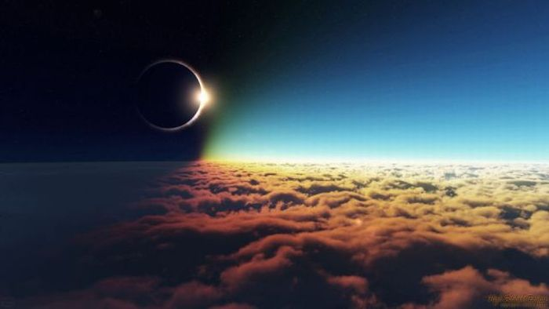

Slide 6
L'assombrissement global crée un effet refroidissant qui a amené les scientifiques à sous-estimer l’effet de serre sur le réchauffement climatique.

Slide 7
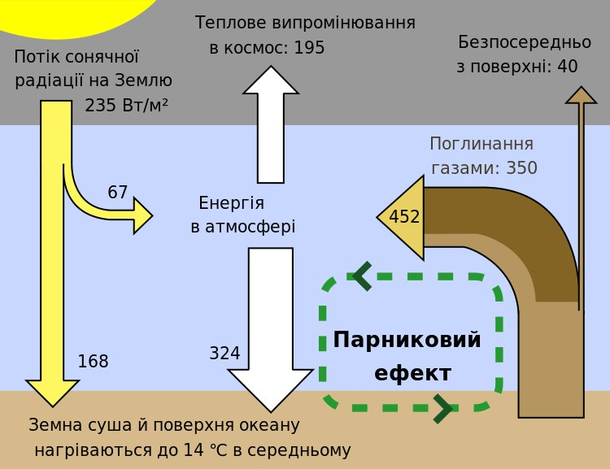

Slide 8
L'avancée des déserts, le recul des herbages, l'extension des labours et de la dégradation des sols sont sources d'une quantité croissante d'aérosols emportés par le vent.

Slide 9
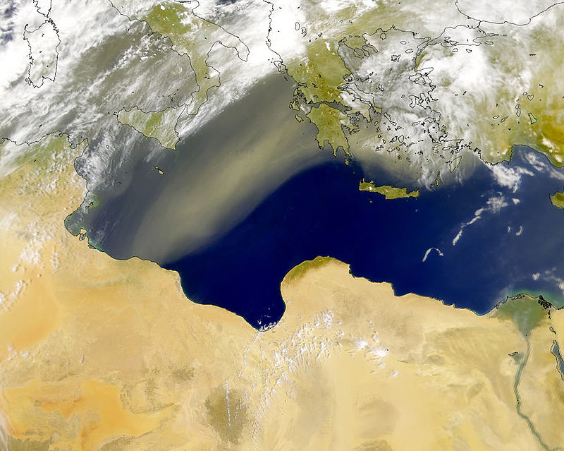

Slide 10

Merci pour votre attention!

